Slide 1

Comunicação de Sistemas Embarcados
E Internet das Coisas
Henrique Leal Tavares
João Baptista Cardia Neto

Slide 2
Problema
Trabalho Manual
Desorganização
Falta de Controle Interno

Slide 3
Solução
Criação de Sistema Híbrido com de IOT e Placas Embarcadas

Slide 4
Principal Objetivo
Entender, estudar e implementar a comunicação de aplicações com placas embarcadas.

Slide 5
Projeto
Aplicativo Híbrido com comunicação via IOT com placa embarcada para automação de um estacionamento

Slide 6
Tecnologias Utilizadas
Ionic + AngularJS
Arduino + Componentes
Tesseract OCR
PHP
MySql
JSON

Slide 7
Benefícios
Segurança
Controle
Geração de Informações
Automação do Processo

Slide 8
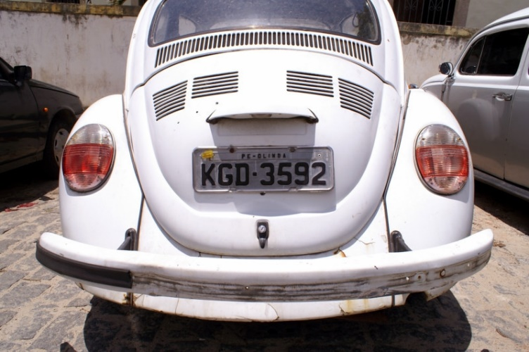
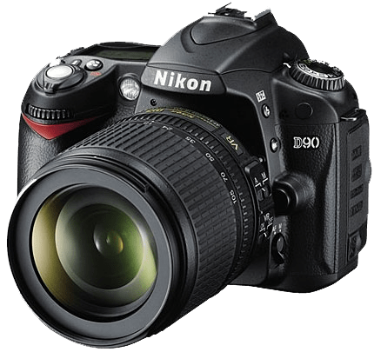
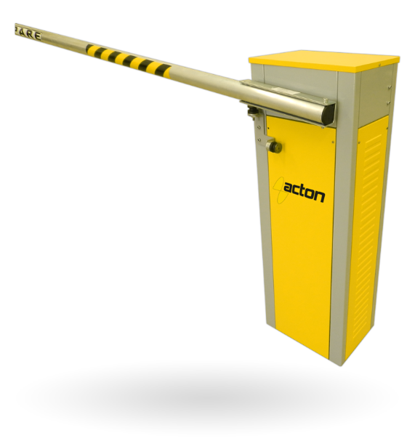
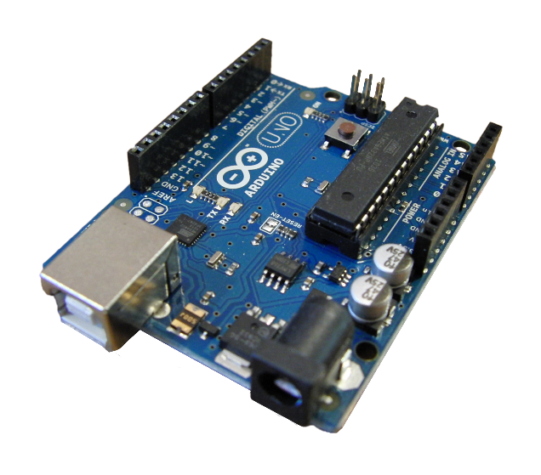

Funcionamento

Slide 9
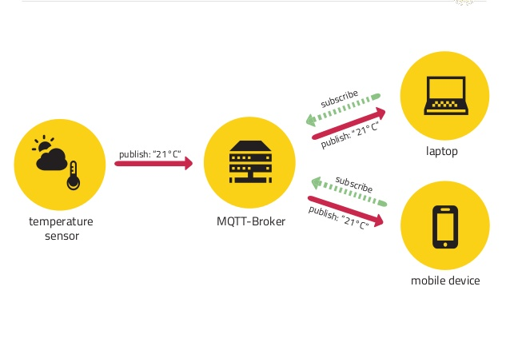
Comunicação
Protocolo MQTT

Slide 10
Material Utilizado
1x Arduino Uno
1x Shield Ethernet w5100
9x Jumpers Macho Macho
9x Jumpers Macho Fêmea
1x Protoboard
6x Leds 5mm
1x Servo 9G
3 Resistor 300 Ω

Slide 11
Resultado da Pesquisa
2 Publicações na e-F@tec
1 Publicação na FIB Bauru
1 Apresentação na FIB Bauru
1 Apresentação na Univem
1 Apresentação Jornada de Iniciação Científica
1 Apresentação Semana de Tecnologia Fatec Garça
12º Melhor trabalho no Congresso Nacional de Iniciação Científica

Slide 12
Exemplificação do sistema

Slide 13
Obrigado

